Slide 1
CONCURRENCY & ParallelIsm

Slide 2
Concurrency
Bağımsız birden fazla görevin aynı anda yürütülmesidir.
Tek çekirdekli işlemcilerde birden fazla görevin yürütülmesini sağlar.
İşlemler arasında önceliklere göre geçiş yapar.
Parallelism
İlişkili görevlerin aynı anda yürütülmesidir.
Paralelizm çok çekirdekli işlemciye ihtiyaç duyar.
Bir işlem alt bölümlere ayrılıp işlenebilir.

Slide 3
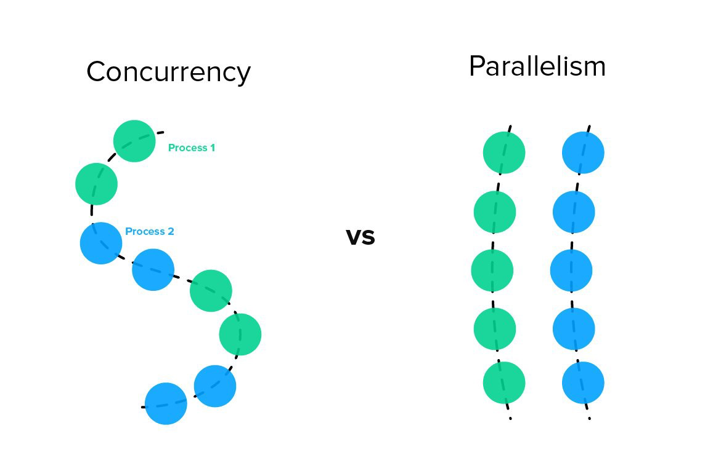

Slide 4
CPU (Kısa tanım)
Aritmetik ve mantıksal komutların/görevlerin yerine getirildiği bilgisayar donanımıdır.
Kullanıcıdan aldığı komutları işler.
THREAD
Bir görevin eş zamanlı olarak işlenen her bir parçasıdır.
Uygulamalar ayağa kalktığında işletim sistemi belli sayıda thread oluşturur/ayırır. (Thread Pool)

Slide 5
Grand Central Dispatch (Link)
Open Source yazılmış olan bu API, C dili ile yazılmış.
Verilen işleri eşzamansız veya eşzamanlı olarak yönetmek için kullandığımız bir API’dir. GCD’yi, uygulamanın yanıt verme hızını iyileştirebilmek adına ağır görevleri arka planda yönetmek için kullanılırız.
Apple cihazlara uygulama geliştirirken çoklu işlemci yönetimini(multi threading) bu library ile yaparız.
Bu library ile işletim sisteminin thread’lerine ulaşabildiğimiz gibi kendi thread’lerimizide yazabiliriz.

Slide 6
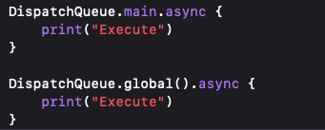
Örneğin

Slide 7
Quality of Service
User Interactive: Main Thread ve animasyonlar.
User Initiated: Hızlı sonuçlar.
Utility: Uzun süren sonuçlar.
Background: Kullanıcı tarafında önemsiz işler.

Slide 8
THREAD SAFETY
BONUS KONU

